Slide 1

Administrasi Insfraktuktur Jaringan (Semester 2)
Agung Fhajar Fadilah S.T

Slide 2

AGENDA SEMESTER 2

Slide 3
Skema Praktek
1x praktek terdiri 5 orang
Praktek mulai dari melakukan pembuatan kabel sampai melakukan sharing komputer
Maksimal 40 menit
Dilarang bekerja sama

Slide 4
Materi
Limitasi Bandwith
Hotspot Modification
Sharing Resource
Apalagi ini….

Slide 5
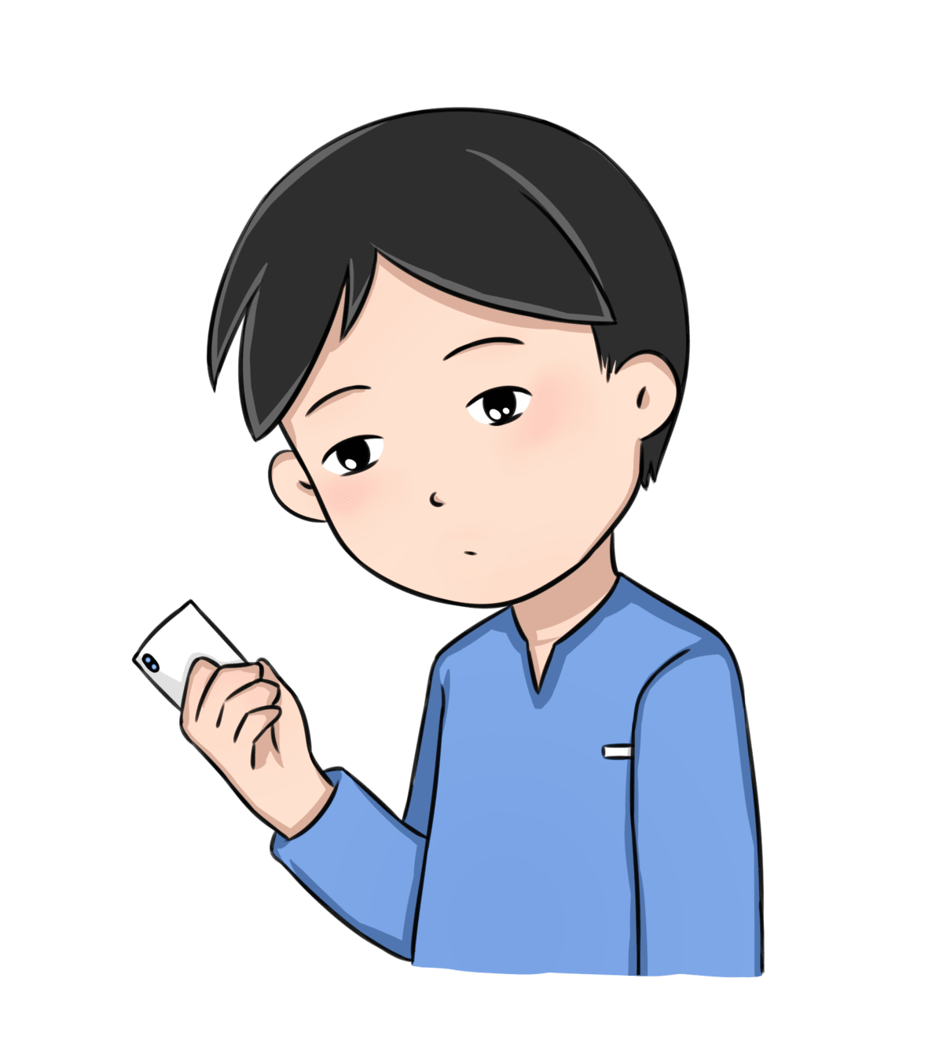
Aturan di luar kelas
Dasar Banyak Aturan Ribet!
Siswa yang tidak praktek berada di luar dan harus melakukan kegiatan membaca sebuah artikel
Dilarang membuat gaduh
Dilarang jajan kalaupun jajan hanya perwakilan

Slide 6
Round Down
Januari
Praktek
Soal
Maret-April
Praktek
Ujikom
Febuari
Materi
Praktek

Slide 7

PERTANYAAN???

Slide 8

Terimakasih !
“Tetap semangat karena yang mengubah
diri kita adalah diri kita sendiri
dan percayalah kalian bisa”

